Slide 2
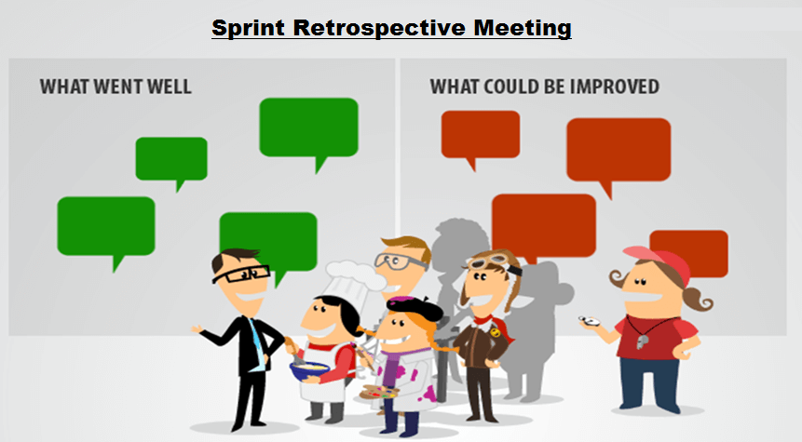
Time
GRUPO .MineHash
01191127 / Gabriel Sutto Ramos
01191065 / Fabíola Canedo Yugar
01191104 / Natalia Medina de Oliveira Juliano
01191086 / Leonardo Italo
01191120 / Yuri Uliam

Slide 3
Atividade 01
Reunião de Retrospectiva da Sprint Passada (Grupos Novos)
Montar um PPT com os seguintes slides.
Foco: Planejamento/Gestão do Tempo, Execução, Metodologia de Trabalho, Riscos/Imprevistos.
Os itens socioemocionais serão trabalhados pelo Profª Vera.
O que deu certo?
O que não deu certo?
Plano de Ação para este semestre.

Slide 4

PROJETO .MineHash– REUNIÃO DE RETROSPECTIVA
LOUCO
TRISTE
CONTENTE
Demora para escolher um tema
Curto prazo para os entregáveis
Saída de um membro
O resultado obtido não foi satisfatório
Eescolher um tema interessante
Dedicação dos membros
Ausência de membros nas reuniões
Falta de participação

Slide 5
PROJETO .MineHash – PLANO DE AÇÃO
LOUCO
TRISTE
CONTENTE
Demora para escolher um tema
O resultado obtido não foi satisfatório
Maior empenho
Eescolher um tema interessante
foco
Manter a Criatividade
Curto prazo para os entregáveis
Planejamento
Dedicação dos membros
Saída de um membro
Adaptar
Responsabilidade
Falta de participação
Iinteragir mais
Ausência de membros nas reuniões
Comprometimento

